Slide 1
学生信息存储管理

Slide 2
Demo

Slide 3
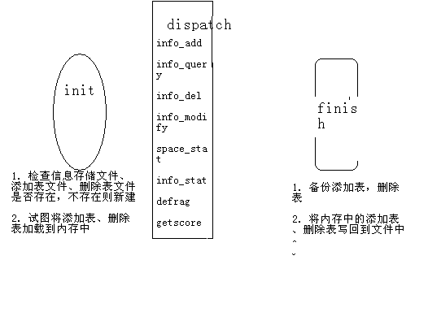
整体流程

Slide 4
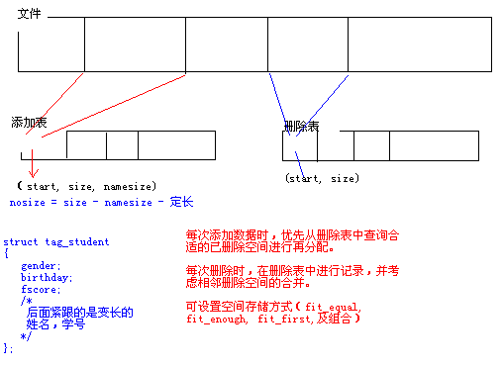
管理方式

Slide 5
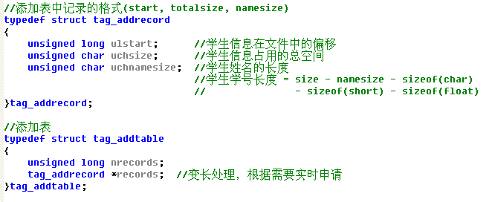
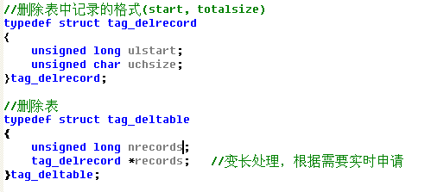
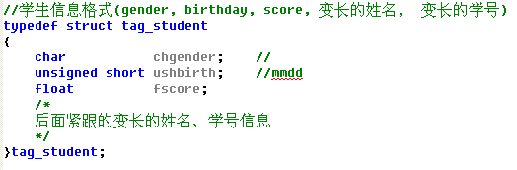
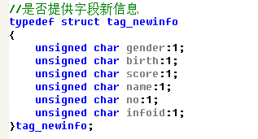
相关结构

Slide 6
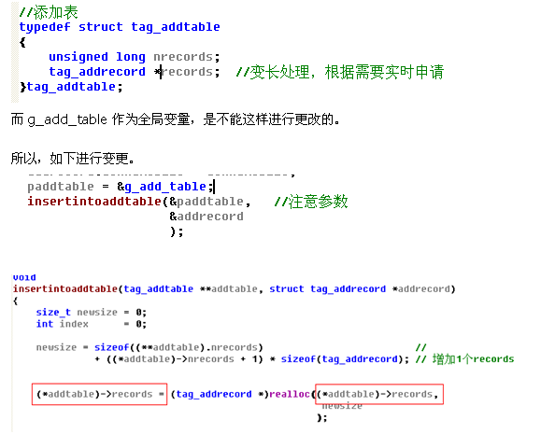
相关对象及操作
1） 分配表
  有序性
  插入、删除、更新
  类型无关
2） 堆空间
  分配表占用空间按需动态调整（realloc)
3） 文件
  打开模式、定位、大小、读取、写入、错误检查

Slide 7
疑问
1. 数据一致性
如何应对操作失败、进程被强制关闭、断电等造成的数据丢失、不一致情况？
2. defrag & truncate
二进制模式打开的文件如何实现truncate.
3. 出错的处理
4. Logic & UI

